Slide 1
AI Hub Easy Builder 사용

Slide 2
사용 의의
이지 빌더의 데이터 셋을 이용해 Epoch, layer 수들을 변경해 가며 정확도가 높은 학습 모델을 만든다.
그 후 모델을 추출하여 다른 프로젝트에 사용한다.

Slide 3



1. 데이터 셋 선택
이지 빌더에서 제공되는 데이터 셋은 아래와 같다.
한국형 사물이미지는 아예 다른 이미지들을 학습시키는 것에
위해 물품은 가방 을 공항 검색대에서 스캔한 것으로, 전체 이미지 중 사이즈가 작은 물품들을 학습 시키는 것에
농업(토마토)는 같은 대상의 상태에 대해 학습 시키는 것에 적합한 것으로 보인다.

Slide 4
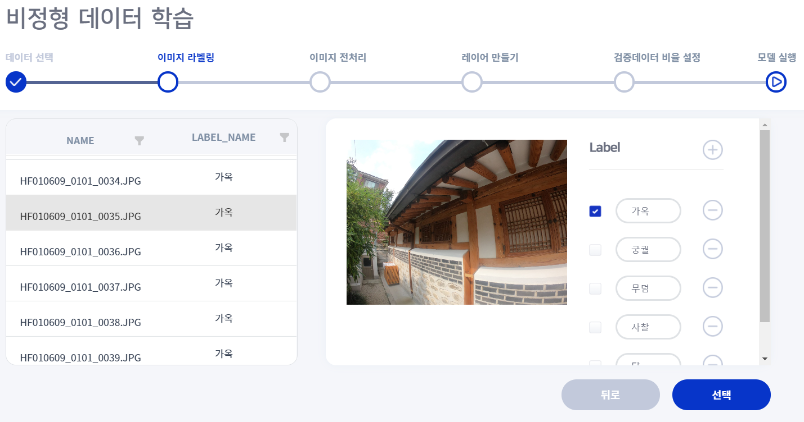
2. 이미지 라벨링
테스트 셋들의 이미지 라벨들을 변경해 줄 수 있습니다.
이미 주어진 데이터 셋에는 올바른 라벨들이 붙어있으니 이 단계는 스킵하겠습니다.

Slide 5
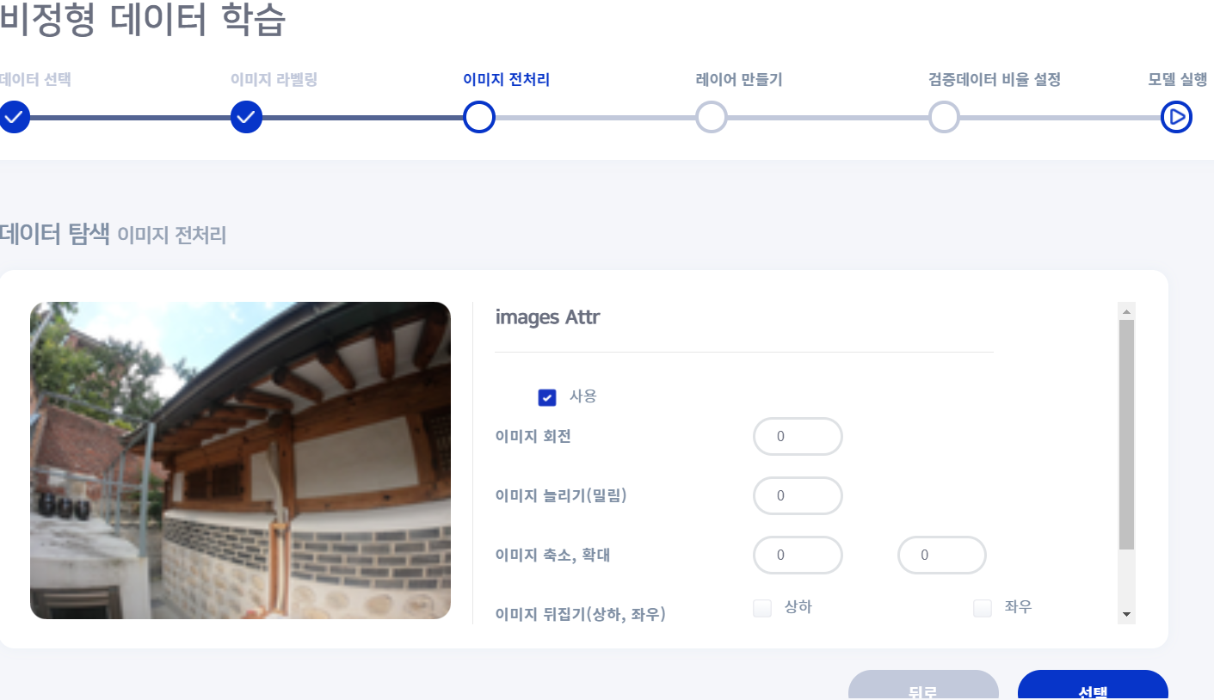
3. 이미지 전처리
인풋으로 사용할 이미지를 전처리합니다.

Slide 6
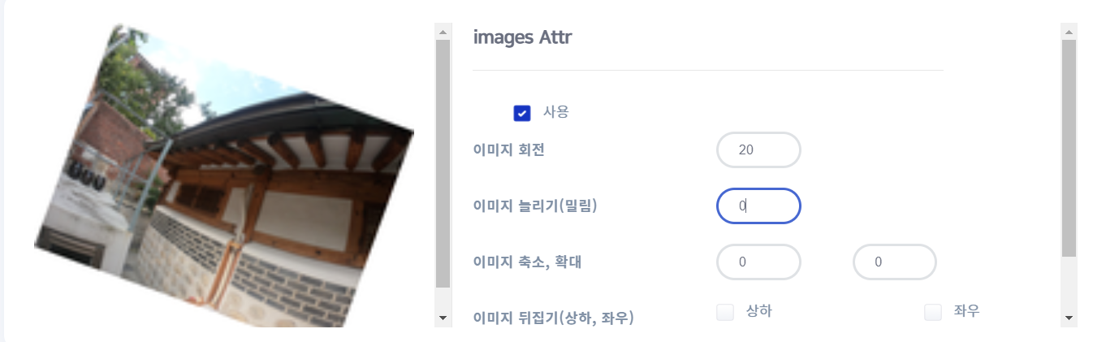
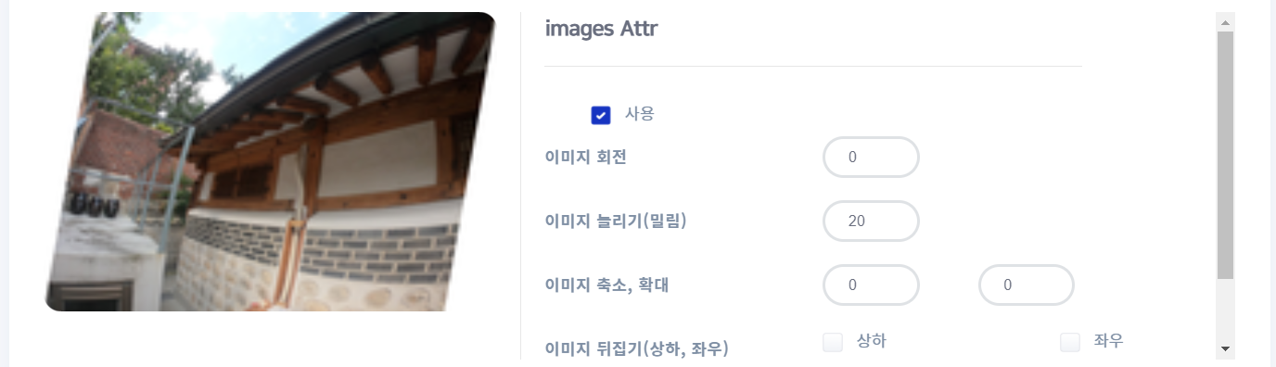
3. 이미지 전처리

Slide 7
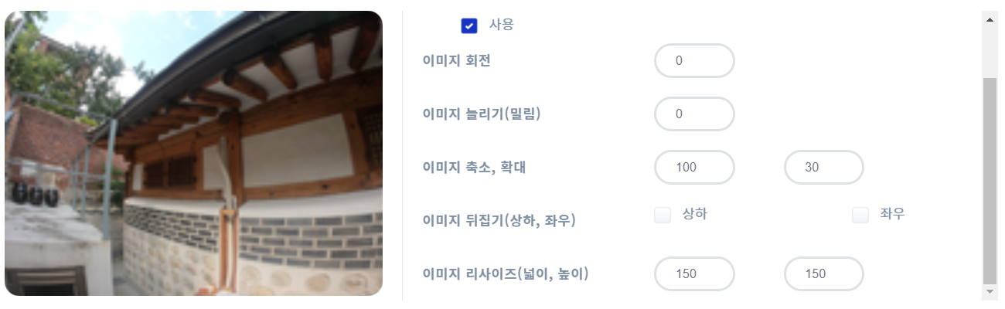
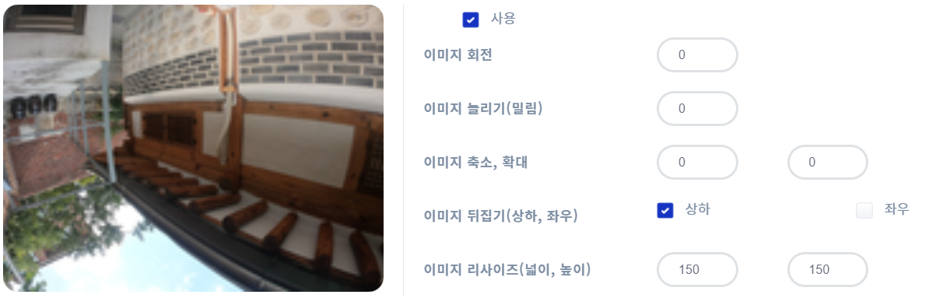
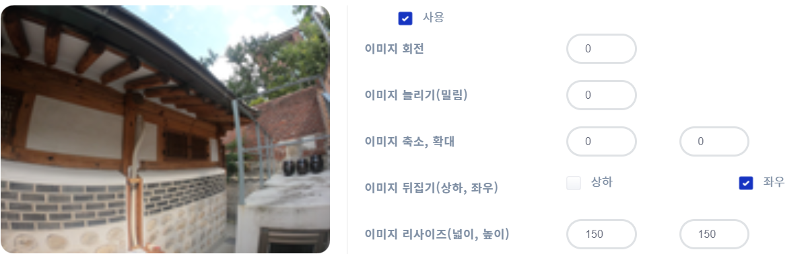
3. 이미지 전처리
축소, 확대는 가시적 확인 불가

Slide 8
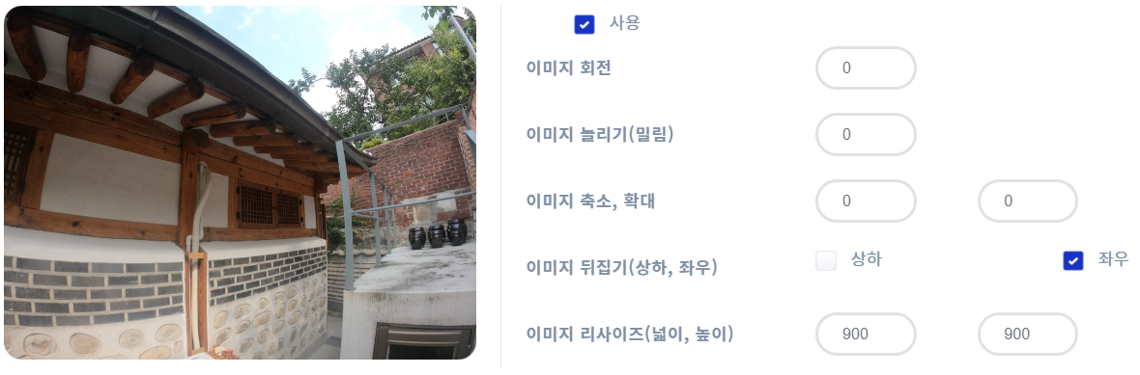
3. 이미지 전처리
사진 크기는 동일해 보이나, 해상도 차이가 있음
이제 전처리를 완료했다면 레이어를 편집 해야함.

Slide 9
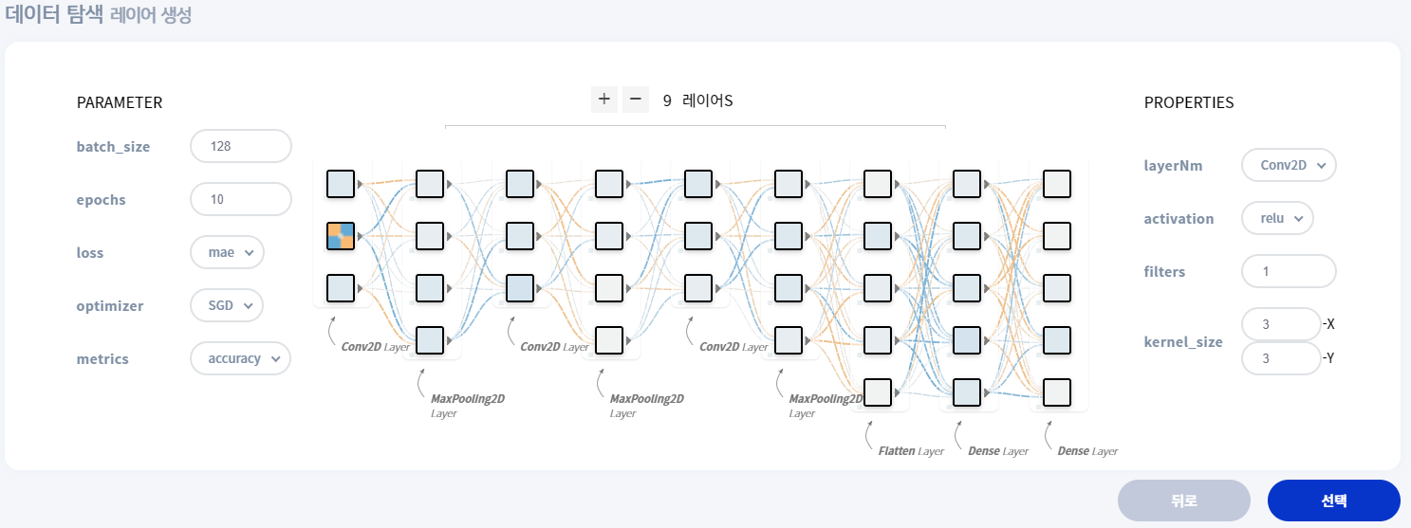
4. 레이어(모델) 만들기

Slide 10
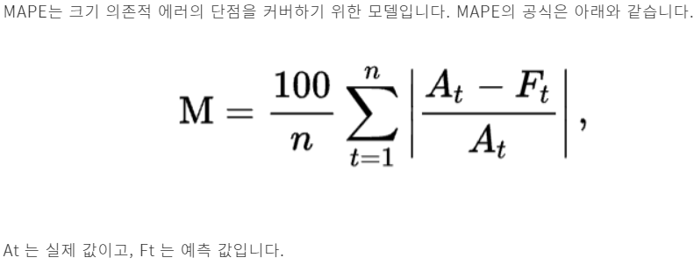
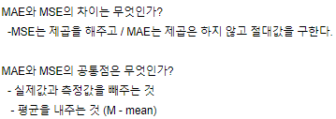
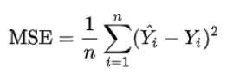
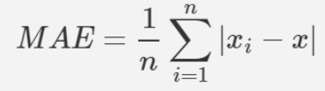
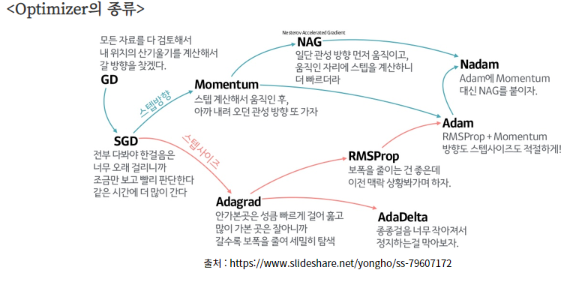
4. 레이어(모델) 만들기
batch size : 한번에 데이터를 몇 개씩 넘겨주는가?
epochs : 몇 회 반복할 것인가?
loss(손실함수) : mae / mse / mape 가능
→ 크기 의존적 에러 발생 가능성 존재
optimizer(최적함수) : SGD / RMSProp / Adagrad / Adadelta / Adam / Adamax / Nadam 가능

Slide 11
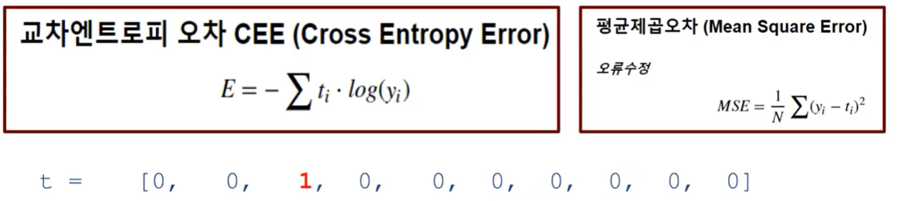
4. 레이어(모델) 만들기
척도(Metrics) : Accuracy / BinaryAccuracy / CategoricalAccuracy 가 있다.
Accuracy : 예측 값이 실제 라벨과 얼마나 맞는가 → 전체 오차율이 낮아지는 방향으로 (but, 정답일 확률이 올라가는 것을 의미하지 않음
Binary Accuracy : binary label과 비교 [ 0, 1, 1, 0, 1] 이런 것이 바이너리 라벨
Categorical Accuracy : One-Hot 라벨과 비교 (원 핫은 실제 값을 밑에 t 처럼 정답만 1, 나머지는 0으로 한 것)
추가적으로 공부
교차 엔트로피 오차로 계산 → 정답 제외 나머지를 제거, 정답에 가깝도록 만듦. 이렇게 설정해 두면, [2]를 제외한 나머지 예측값들은 * 0 되어서 신경 X.
그저 [2]의 정답이 높아지는 쪽으로만

Slide 12
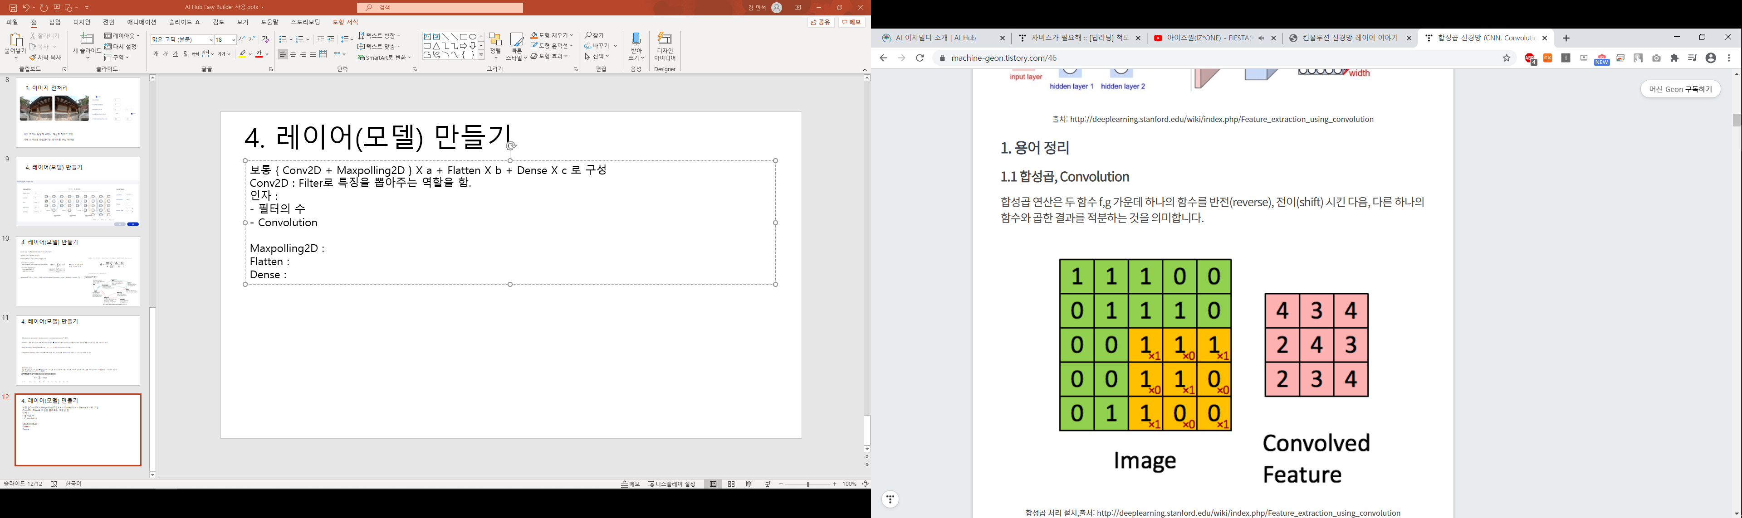
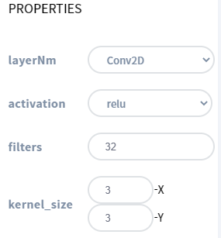
4. 레이어(모델) 만들기
보통 { Conv2D + Maxpolling2D } X a + Flatten X b + Dense X c 로 구성
Conv2D : Filter로 특징을 뽑아주는 역할을 함.
(압축 비슷한 느낌)
1 | 0 | 1
0 | 1 | 0
1 | 0 | 1
3
이러한 filter (안에 값은 다 조금씩 다름)를 32개로 해서,
한 이미지에 대해 32번 반복
3
(1, 1),(2, 2), (3, 3)처럼 (x, x) 만 가능함.

Slide 13


4. 레이어(모델) 만들기
Maxpooling
Flatten

Slide 14
4. 레이어(모델) 만들기
Dense Layer
Dot 연산

Slide 15
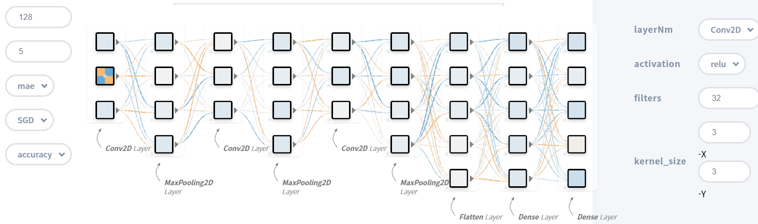
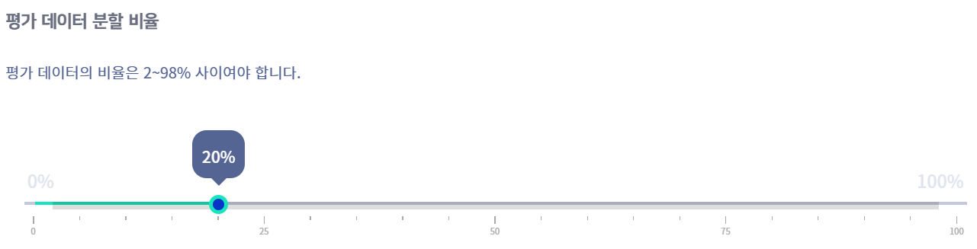
5. Test1

Slide 16
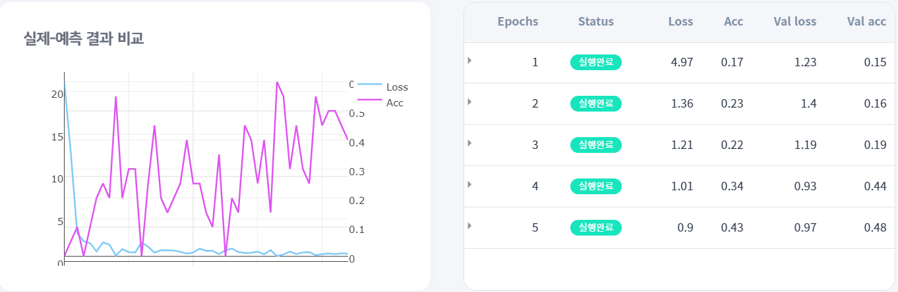
5. Test1 결과

Slide 17
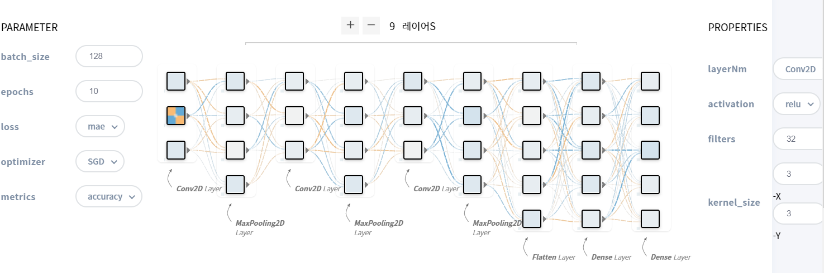
5. Test2 – 추후 비교는 Test2를 기준으로 하겠습니다.

Slide 18
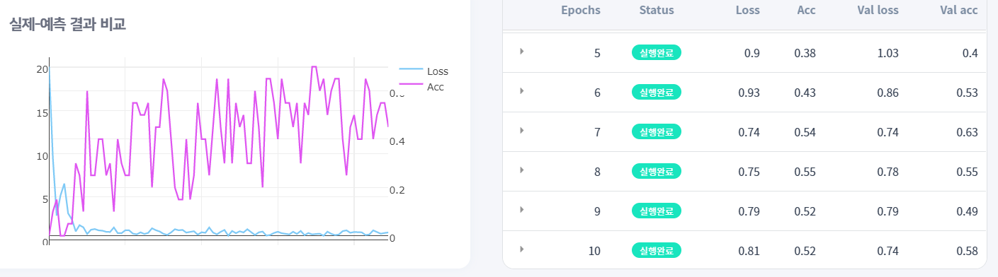
5. Test2 결과

Slide 19
5. Test1 – Test2 Epoch 를 조금 늘릴 경우
정확도가 조금 더 높아졌음을 알 수 있습니다.

Slide 20
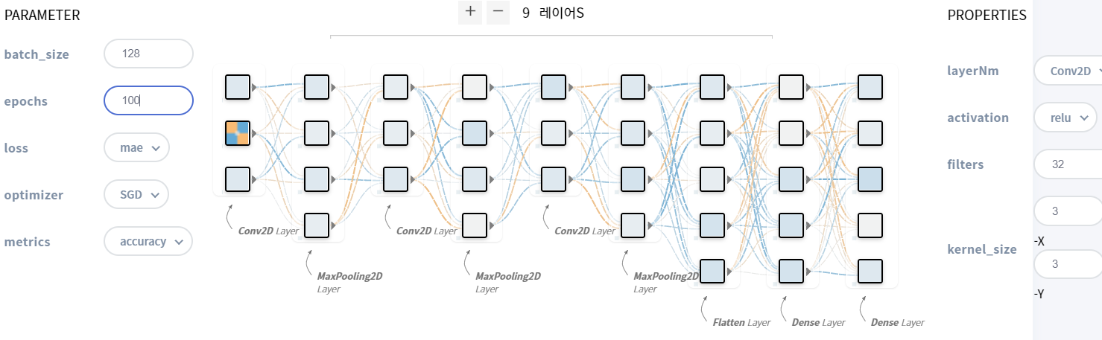
5. Test2-1. Epoch를 100으로 확 늘릴경우

Slide 21
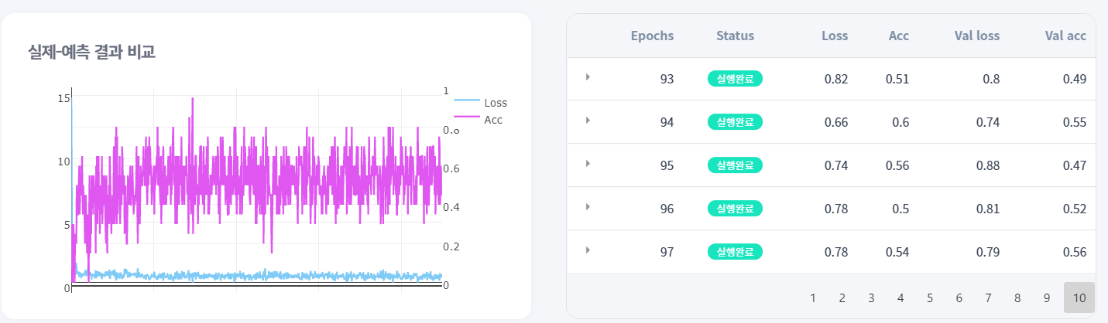
5. Test2-1 결과
전반적으로 정확도가 0.5~0.6사이로 조금 높아졌지만, 크게 차이가 없습니다

Slide 22
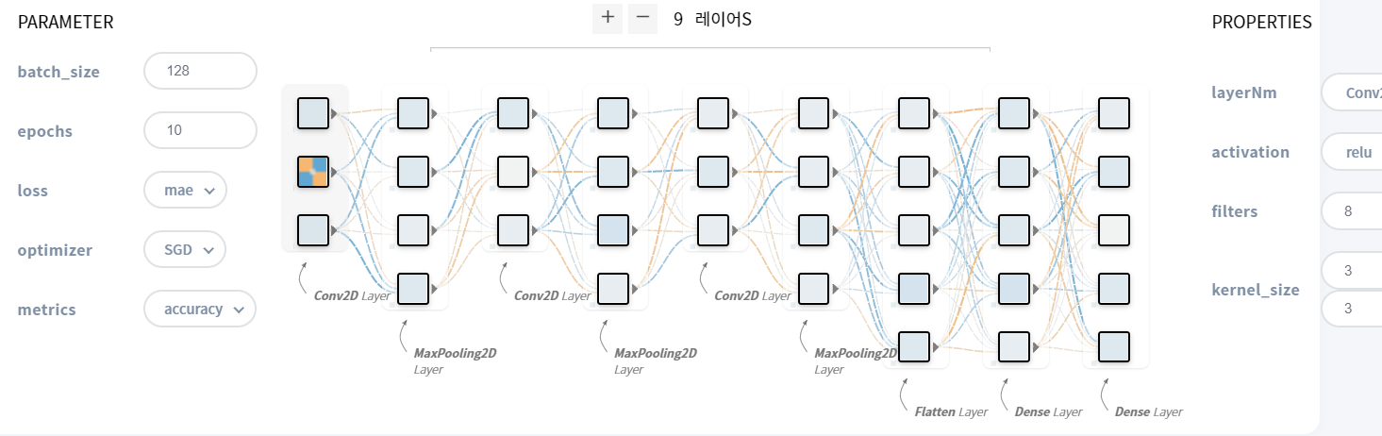
5. Test3 제일 처음 conv2D의 filter수를 8로

Slide 23
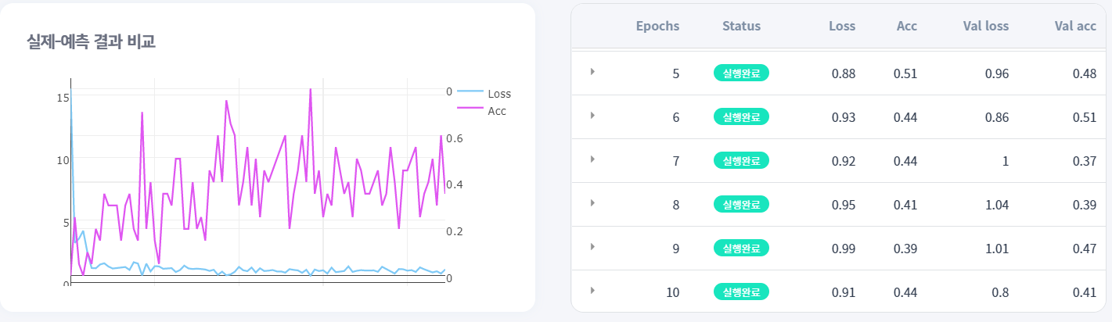
5. Test2-Test3 비교 (epoch는 10으로 동일)
좌 – test2 – filter 32개
우 – test3 – filter 8개
정확도가 조금
낮아졌습니다.

Slide 24
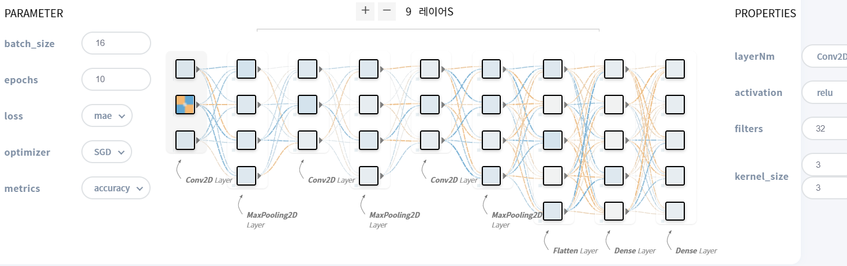
5. Test4 batch size를 16으로 줄임

Slide 25
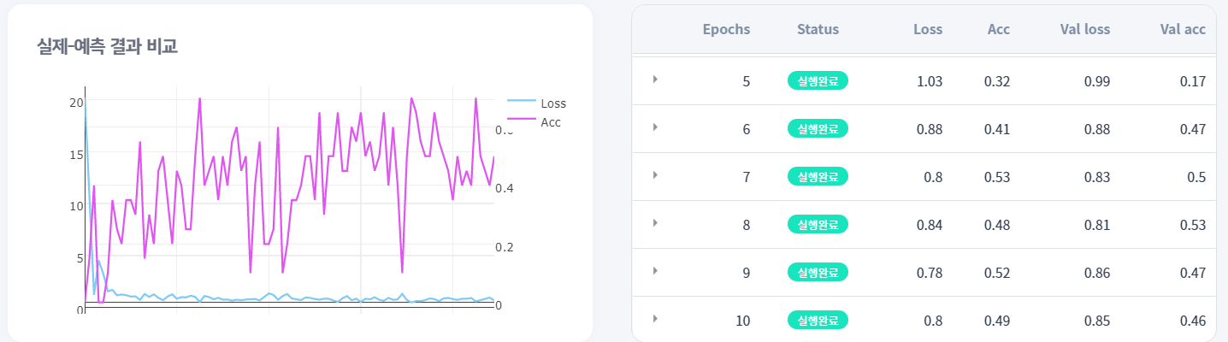
5. Test2-Test4 비교
별 차이 없음

Slide 26
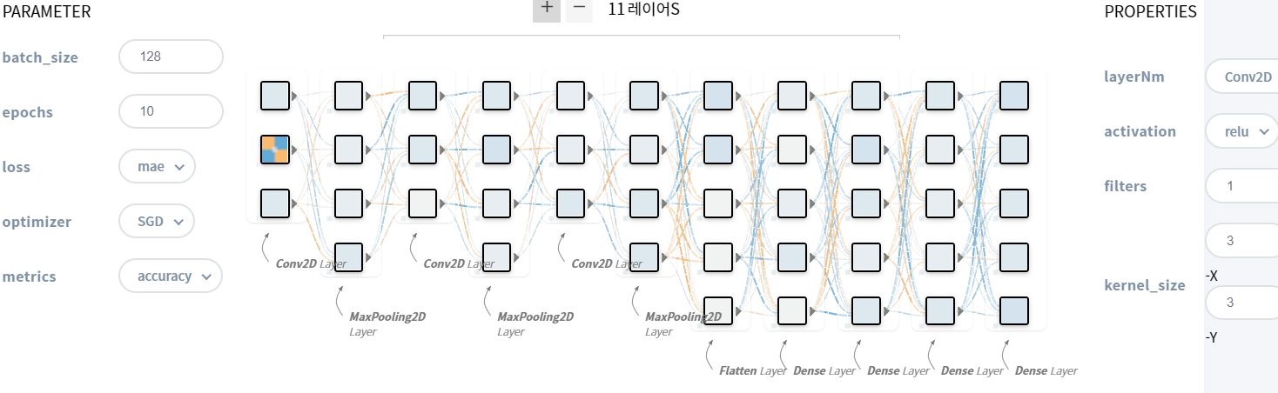
5. Test 5 Dense Layer 2개를 추가

Slide 27
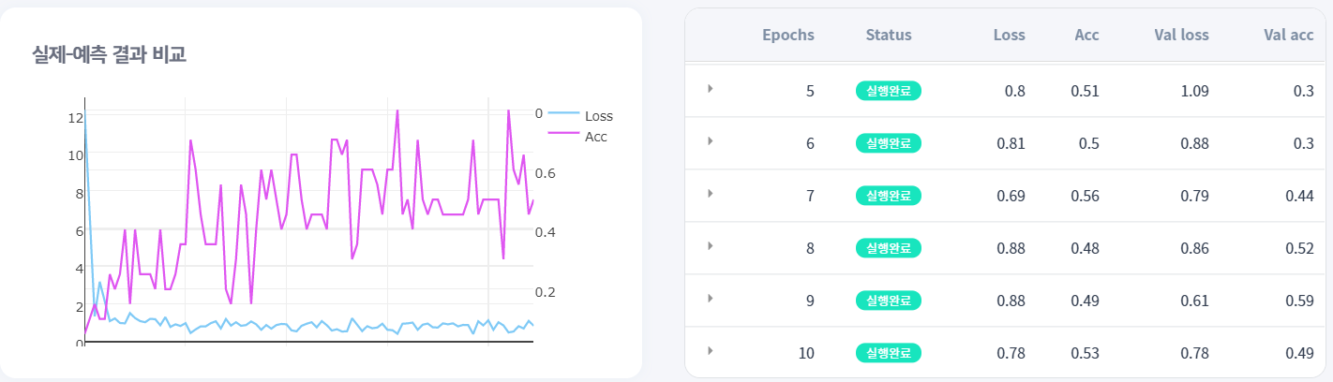
5. Test2-Test5 비교

Slide 28
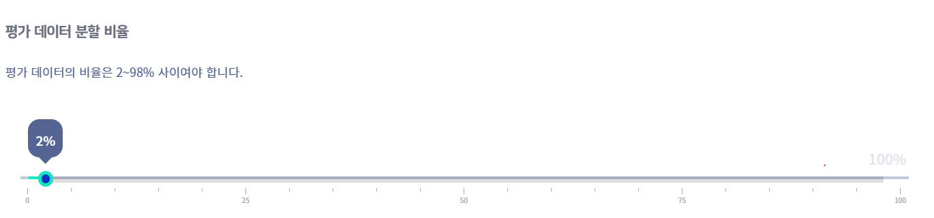
5. Test6 평가 데이터 2%

Slide 29
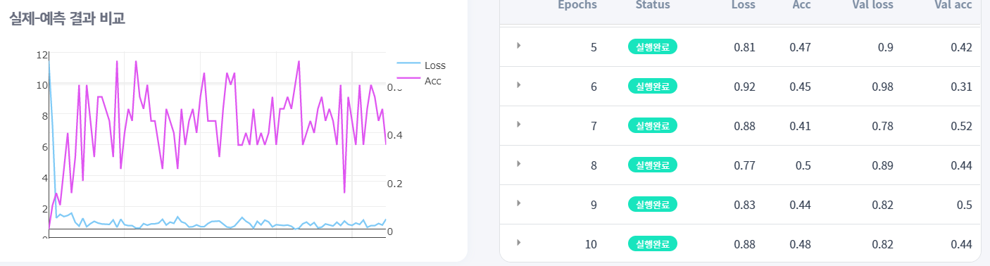
5. Test2 - Test6 결과

Slide 30
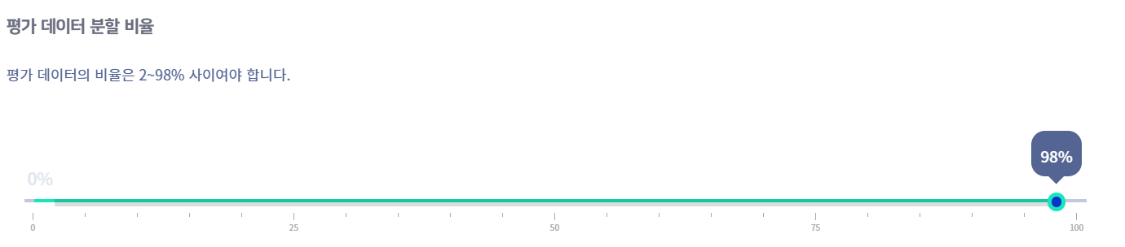
5. Test7 평가 데이터 98%

Slide 31
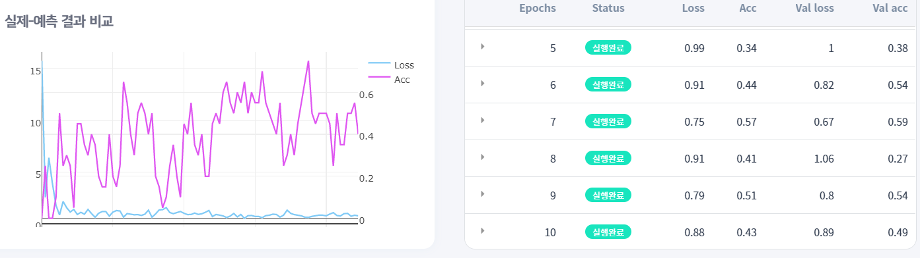
5. Test2 - Test7 결과

Slide 32
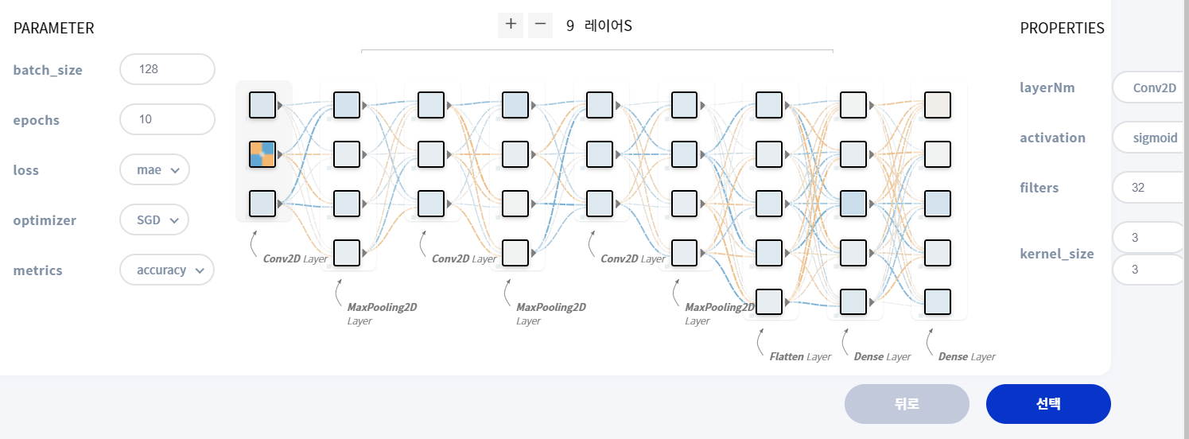
5. Test8 – Sigmoid 사용
Conv2D의 Activation 함수를 sigmoid로 변경,
평가 데이터는 20%로 동일

Slide 33
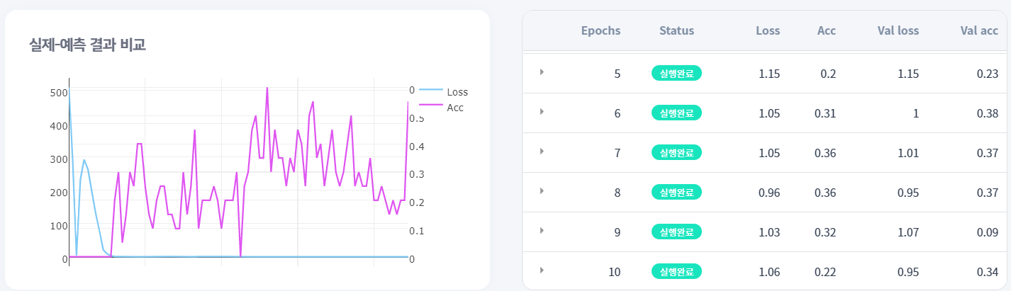
5. Test2 – Test8 결과
정확도가 더 낮게 나온다.

Slide 34
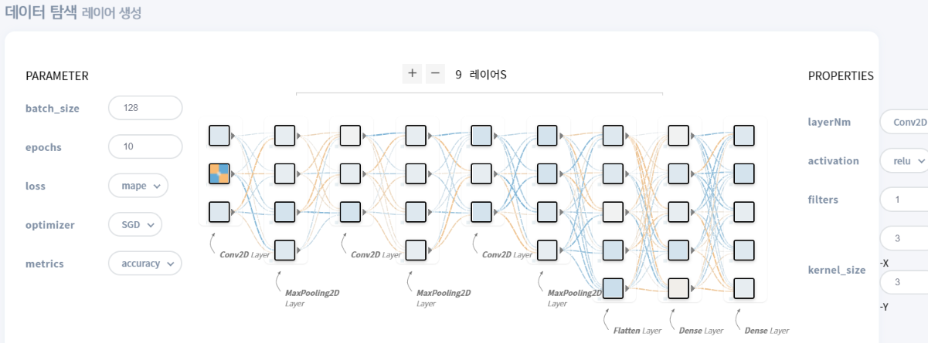
5. Test9 – loss : mape 사용

Slide 35
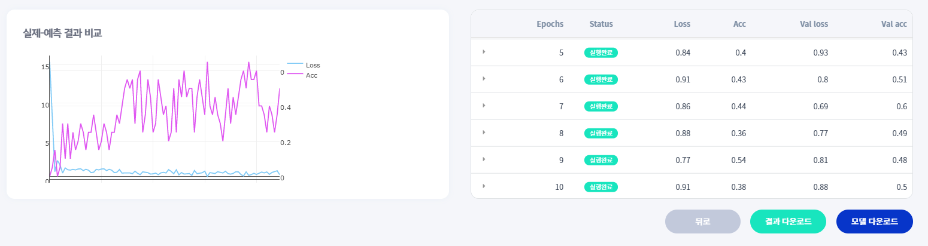
5. Test2 – Test9 결과
정확도가 더 낮게 나온다.

